Slide 1
почему вы едете в нн
и это не обсуждается

Slide 2

Итак, дорогие товарищи
Плохие новости: вы едете в Нижний Новгород.
Хорошие новости: вы едете с нами.

Slide 3
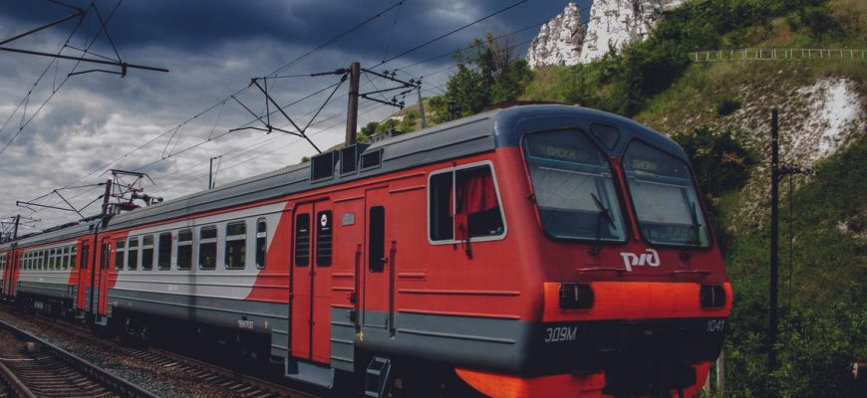


Slide 4
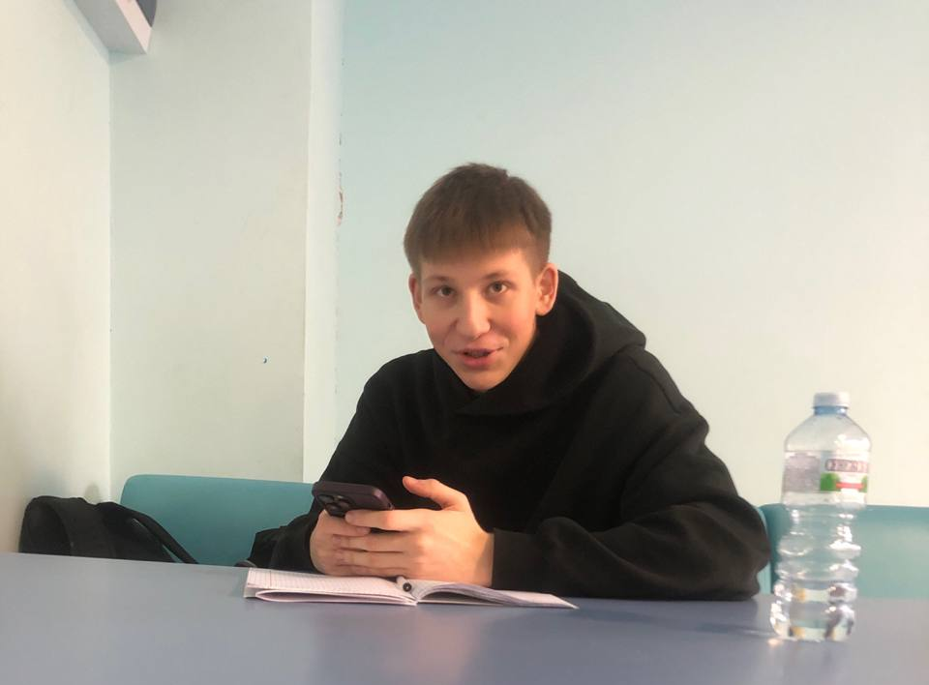


Slide 5
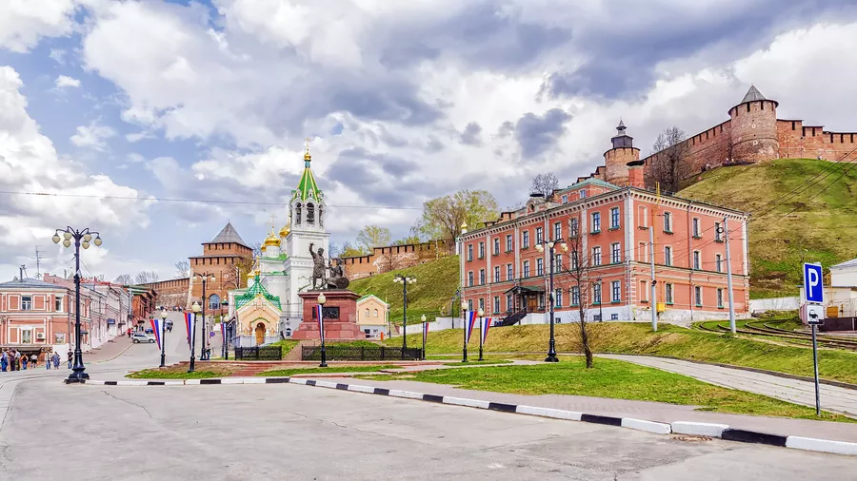


Slide 6
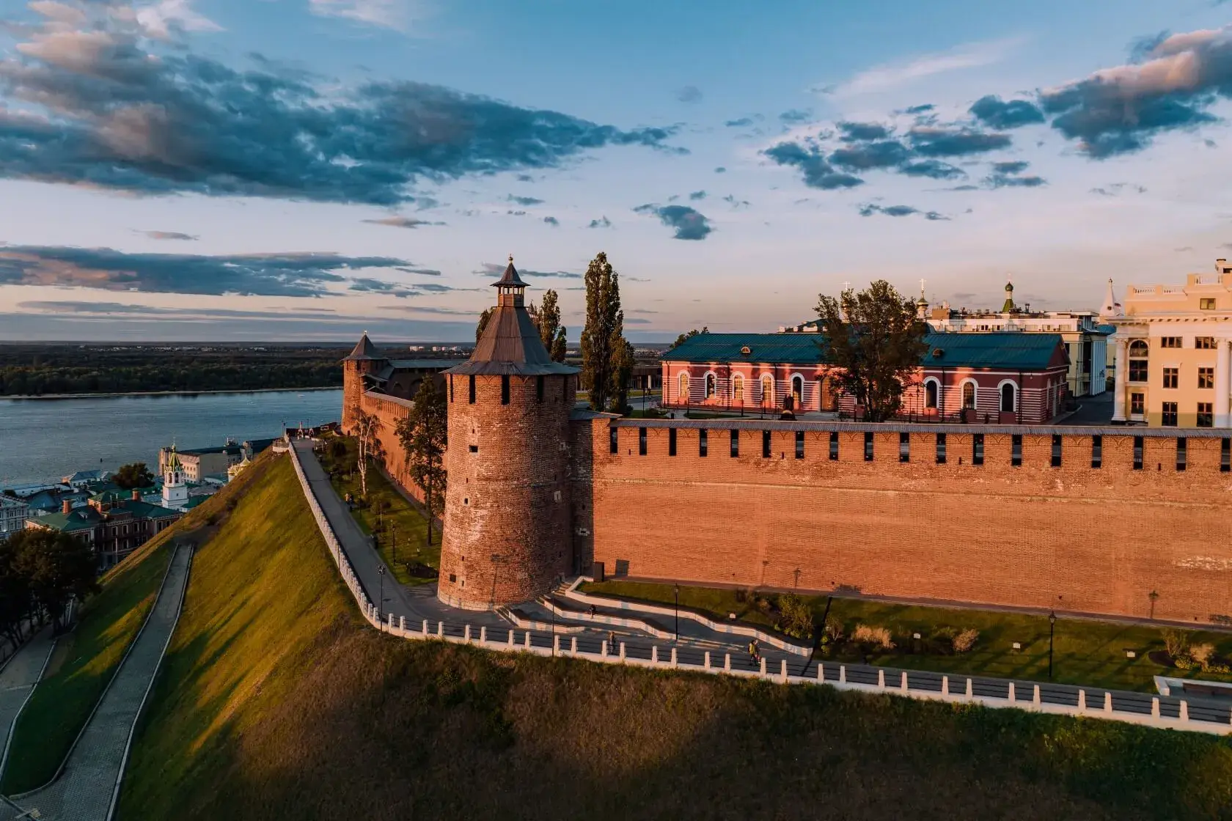


Slide 7
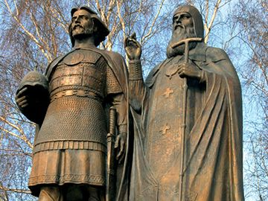


Slide 8
Нижний — это не просто город, это вайб “а давай просто уедем”

Slide 9
Вы скажете:
“У нас нет денег”

Slide 10
мы произвели подсчеты
если мы не будем кушать, то поездка обойдется в ~8500 руб.
если хотите покушать, то всё зависит от вас!

Slide 11
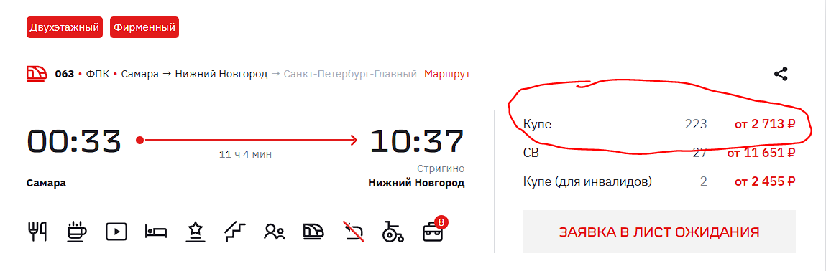
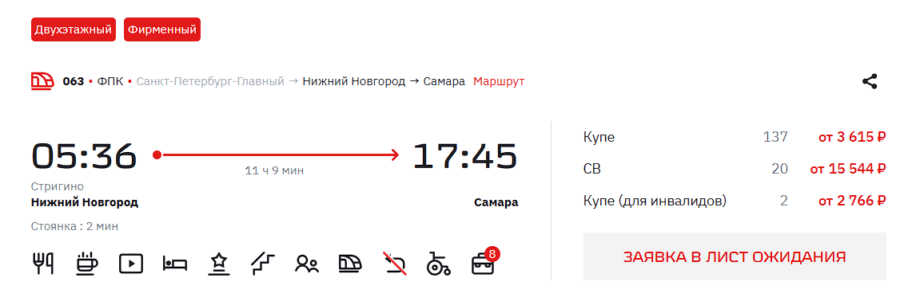
пруфы
Давайте порадуемся, что мы студенты и воспользуемся скидкой в 25%

Slide 12
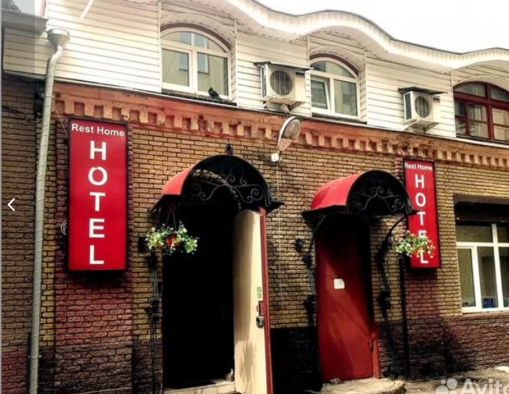
жилье
жить будем в вайб хостеле за 1200

Slide 13


развлечения
тут мы ничего не придумали пока, но 29 ноября концерт Глеба Геннадьевича

